Slide 1
Ferramenta de monitoramento do programa _ Imunização Nacional
Modelo
Anexo 12. Apresentação da cerimônia de abertura

Slide 2
Diário
Situação atual da imunização
Finalidade e objetivo da ferramenta
Diferentes partes da ferramenta.
Classificando perguntas em uma escala de maturidade
Pontos-chave a considerar
Resultados esperados

Slide 3
Situação atual da imunização no país
Situação dos serviços de saúde em consequência da pandemia e das operações de vacinação contra a COVID-19.
Principais indicadores de desempenho do PAI:
                Taxas de cobertura na população pediátrica (de acordo com vacinas e calendários).
                Taxas de cobertura na população adolescente e adulta (meninas até 15 anos, grávidas, idosos (≥60 anos), trabalhadores de saúde, outros grupos populacionais.
                Crianças menores de um ano com dose zero (Proporção de crianças sem DTP1).
Principais recomendações da última avaliação nacional do MYP: desafios, recomendações , alcançados , em andamento, não cumpridos

Slide 4
Situação geral do país.
Nota: Incluir slides relevantes do “Anexo 4b: Apresentação da Análise da Situação”

Slide 5
Propósito
O protocolo oferece aos Estados-Membros uma metodologia e ferramentas para:
Realizar uma autoavaliação visando reconhecer o nível de desempenho dos 13 componentes do PAI para cumprir seus objetivos e estratégias voltadas ao controle e eliminação de DVPs,
identificar as dificuldades e desafios enfrentados durante a execução de cada componente do MYP,
Propor planos de melhoria contínua a curto e médio prazo, gerindo os processos de implementação e monitorização .

Slide 6
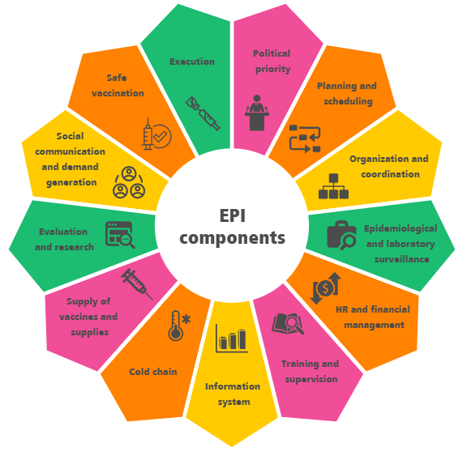
Objetivos da ferramenta
Autoavaliar o desempenho de cada componente do MYP (conforme mostrado no diagrama)
Desenvolver um plano de acção nacional para melhorar o PAV visando:
  Priorizar recomendações que exijam intervenção imediata,
  Definir o cronograma de atividades e o orçamento necessário,
  Determine se é necessário expandir a avaliação ou apoiar a abordagem de lacunas em componentes específicos.

Slide 7
Objetivo da ferramenta em nível subnacional e local
 |  | Está ferramenta tem como mirar autoavaliar ele desempenho do PAV nacional e identificar conquistas e lacunas em ele programar e promover melhorias .
 |  | Para nivelar subnacional e local, a ferramenta ele serve como um meio de validar reivindicações realizado ao nível nacional .
 |  | Permite rever a implementação local , ajudando a confirmar e complementar o descobertas ao nível nacional .
 |  | As pontuações gerado no nível subnacionais e locais não contribuem para a avaliação final . Eles desempenham um papel crucial na informação e no refinamento da pontuação no nível nacional , fornecendo a compreensão mais granular do desempenho do programa .

Slide 8
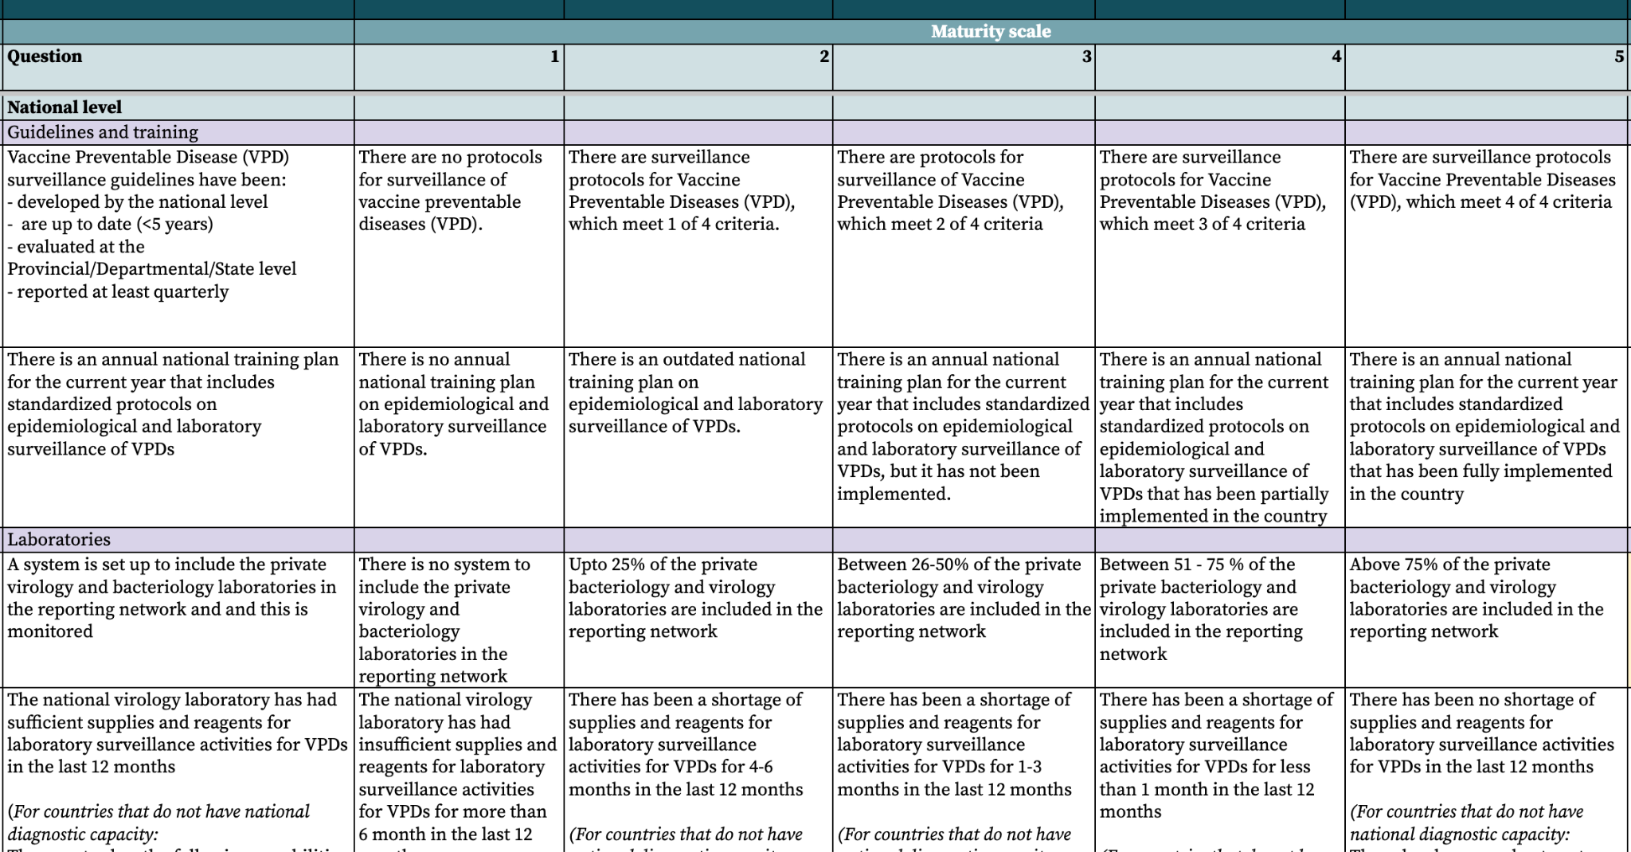
A ferramenta tem quatro partes principal diferente .
2. Escala de maturidade de cinco pontos
1. Perguntas
3. Nível nacional/subnacional
4. Subseções

Slide 9
Perguntas sobre a ferramenta de monitoramento _ _
196 questões em todos o componentes :
Nível 109 nacional
nível 67 sub nacional
20 localmente _

Slide 10
Escala de cinco pontos ajuda a avaliar a maturidade _ _ _ em cada perguntar .
Níveis de desempenho
1
2
3
4
5
Nível iniciante
Nível gerenciado
Nível definido
Nível de estresse quantitativo
Nível otimizado
Unid insuficiente ou indisponível .
Os elementos disponível presente problemas de completude , atualização , sua o uso não é o apropriado .
Os elementos disponíveis são implementados com a funcionalidade de um sistema de rotina .
Eles não são reconhecidos preconceitos nenhum problemas .
Todos o artigos estão disponível , confiável , completo e atualizado . e eles se conhecem alguns preconceitos / problemas que podem ser melhorar .
Todos o Unid estão disponíveis , são confiáveis , completos , atualizados e implementados de forma padronizada e eficiente .

Slide 11
Há três pontos-chave a serem considerados ao realizar a autoavaliação
 |  | Os assessores da CIM da OPAS apenas prestam apoio técnico e esclarecimentos. Eles não dão recomendações para a seleção de uma nota final
 |  | A ferramenta foi concebida para autoavaliação do PAV e promoção da melhoria do programa. Não se destina a avaliar ou julgar o desempenho do país.
 |  | Classificar a escala de maturidade não é o foco principal ; A identificação das causas subjacentes dos estrangulamentos e das conquistas é o que ajudará o país a melhorar.

